Slide 1
Projekt grupowych zajęć z zakresu terapii ręki
„Czy moje ręce potrafią czarować?”
- grupa Literki
Opracowała: Anna Zamczyk

Slide 2
Cele projektu:
- usprawnianie ruchów w zakresie dużej motoryki,
- usprawnianie ruchów w zakresie małej motoryki,
- poprawa umiejętności właściwego chwytu,
- rozwijanie zdolności manipulacyjnych,
- rozwijanie precyzyjnych ruchów rąk,
- wydłużenie zdolności koncentracji uwagi,
- prowokowanie do przekraczania linii środkowej ciała,
- stymulacja dotykowa dłoni,
- kształtowanie koordynacji wzrokowo-ruchowej,
- wspomaganie harmonijnego rozwoju dziecka,
- profilaktyka niedostatecznej sprawności rąk,
- zachęcanie do aktywności,
- wyciszenie negatywnych emocji, relaks,
- budzenie wiary we własne możliwości,
- rozwijanie samodzielności i odpowiedzialności za wyniki własnej pracy,
- umiejętność wykorzystania różnorodnych materiałów plastycznych

Slide 3
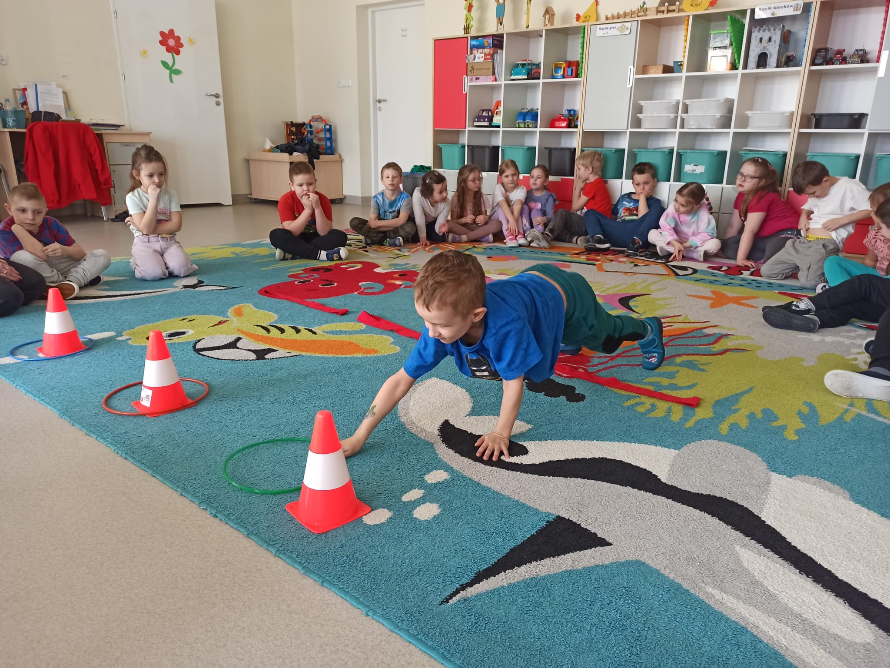
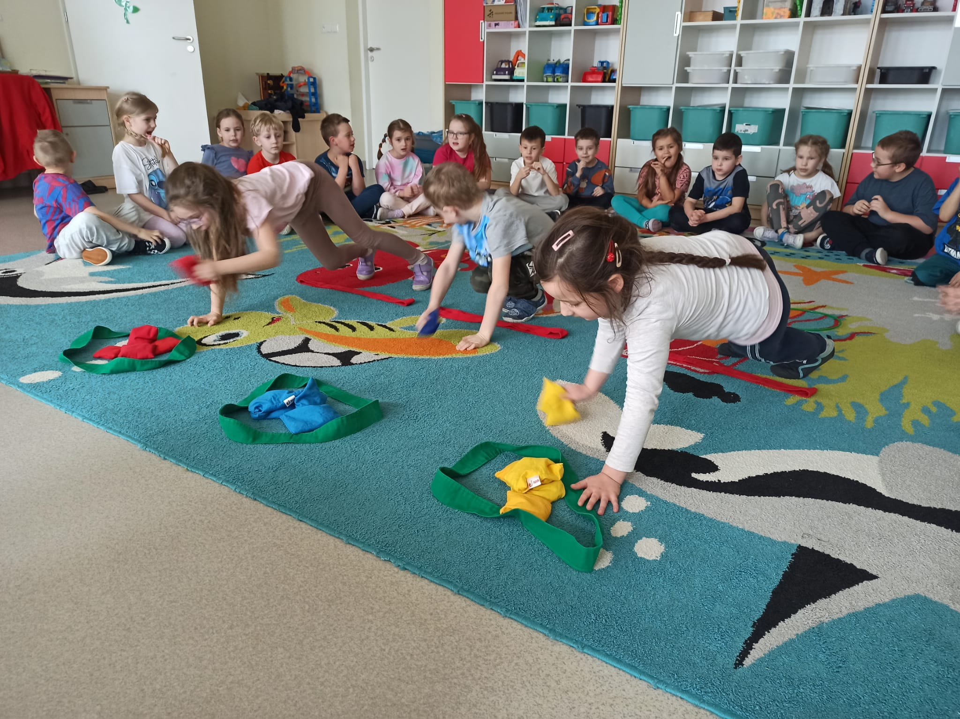

Slide 4
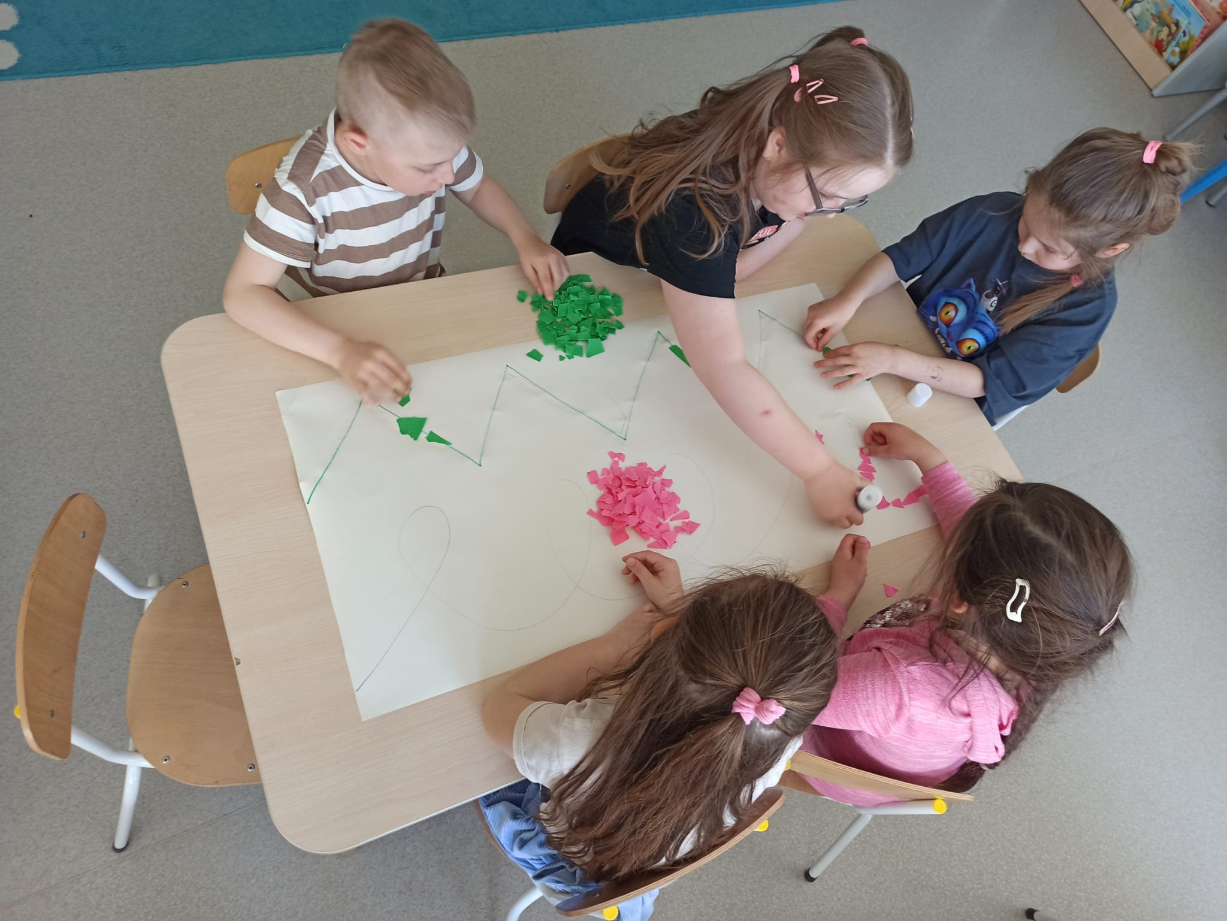
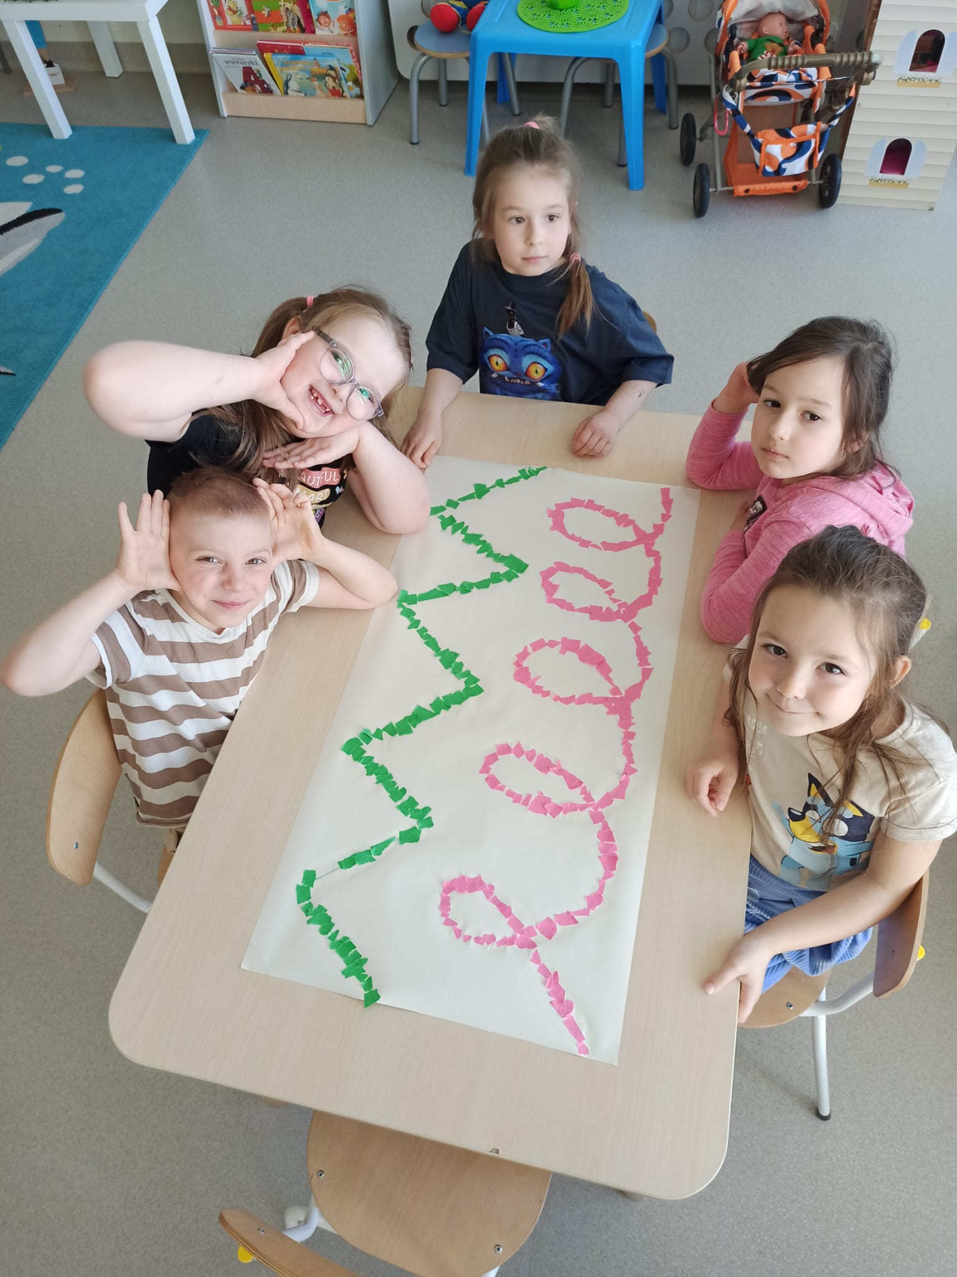
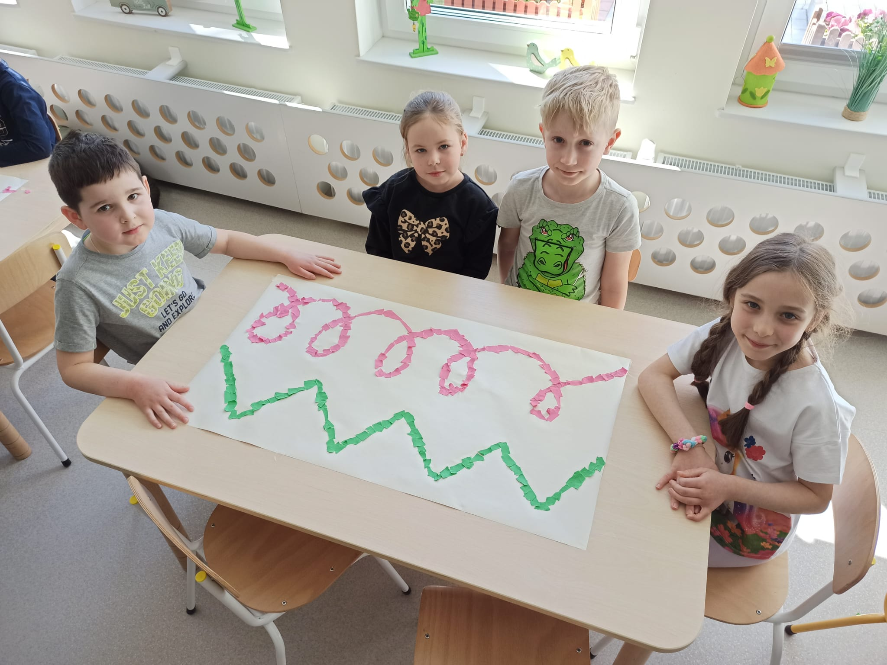

Slide 5
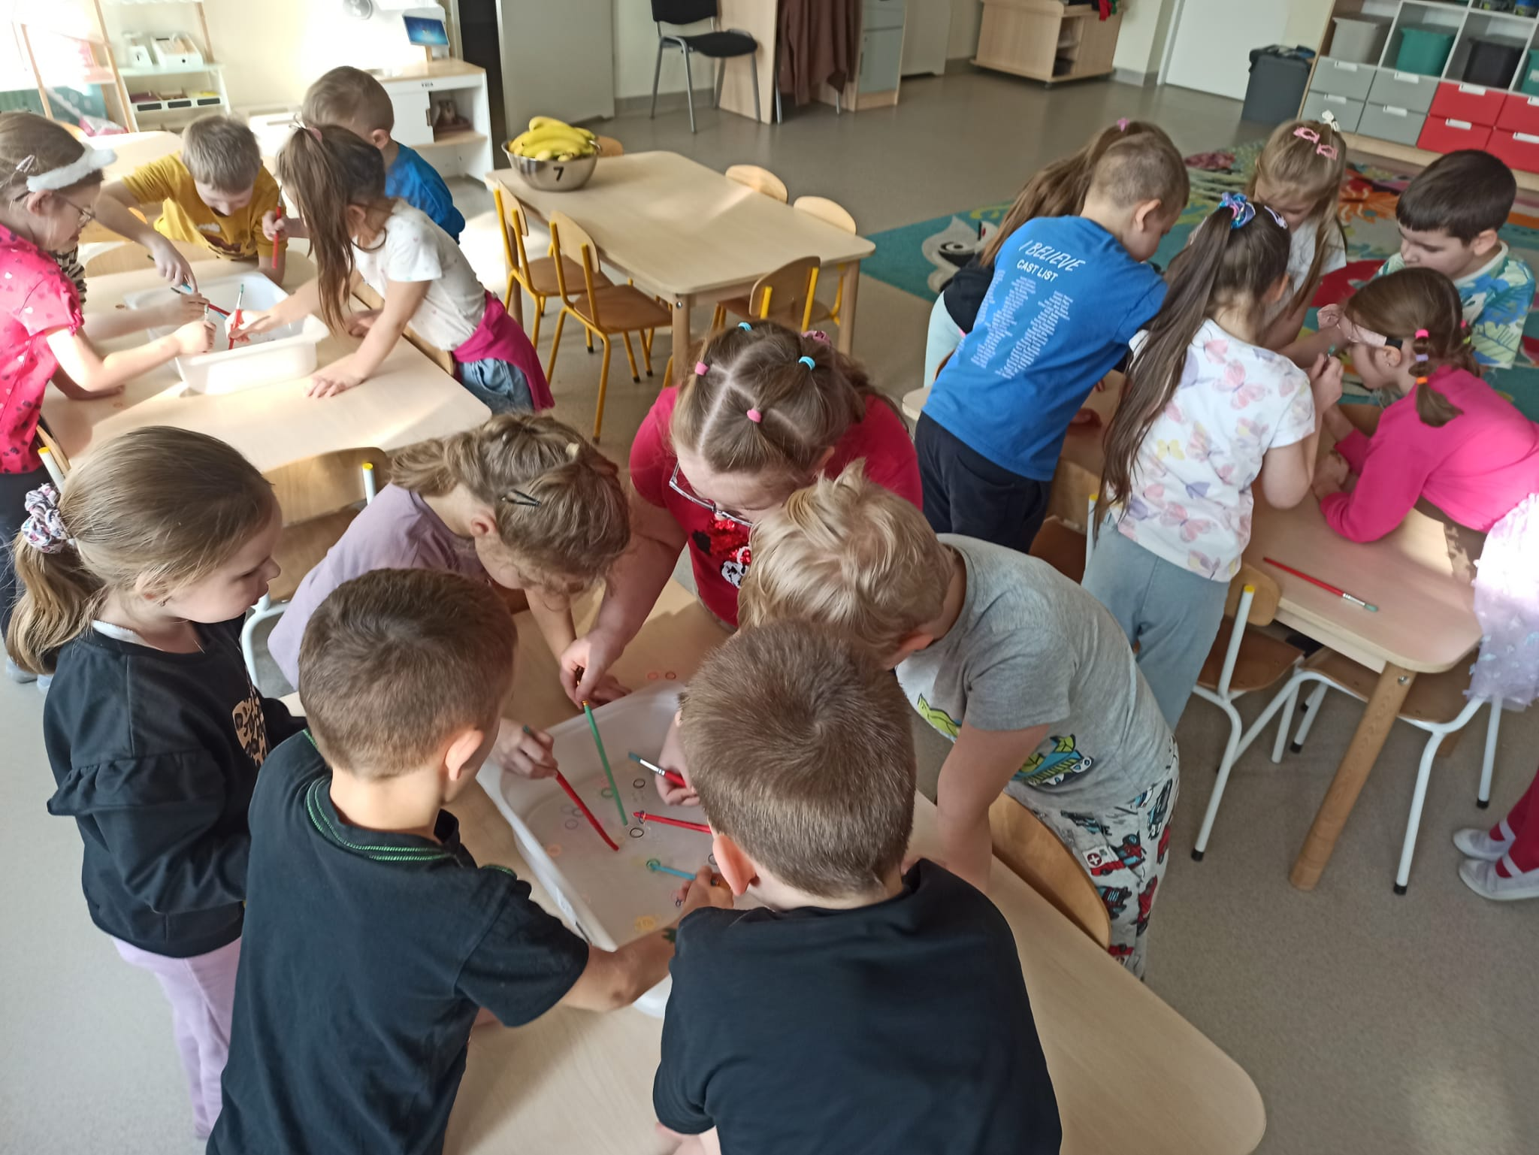
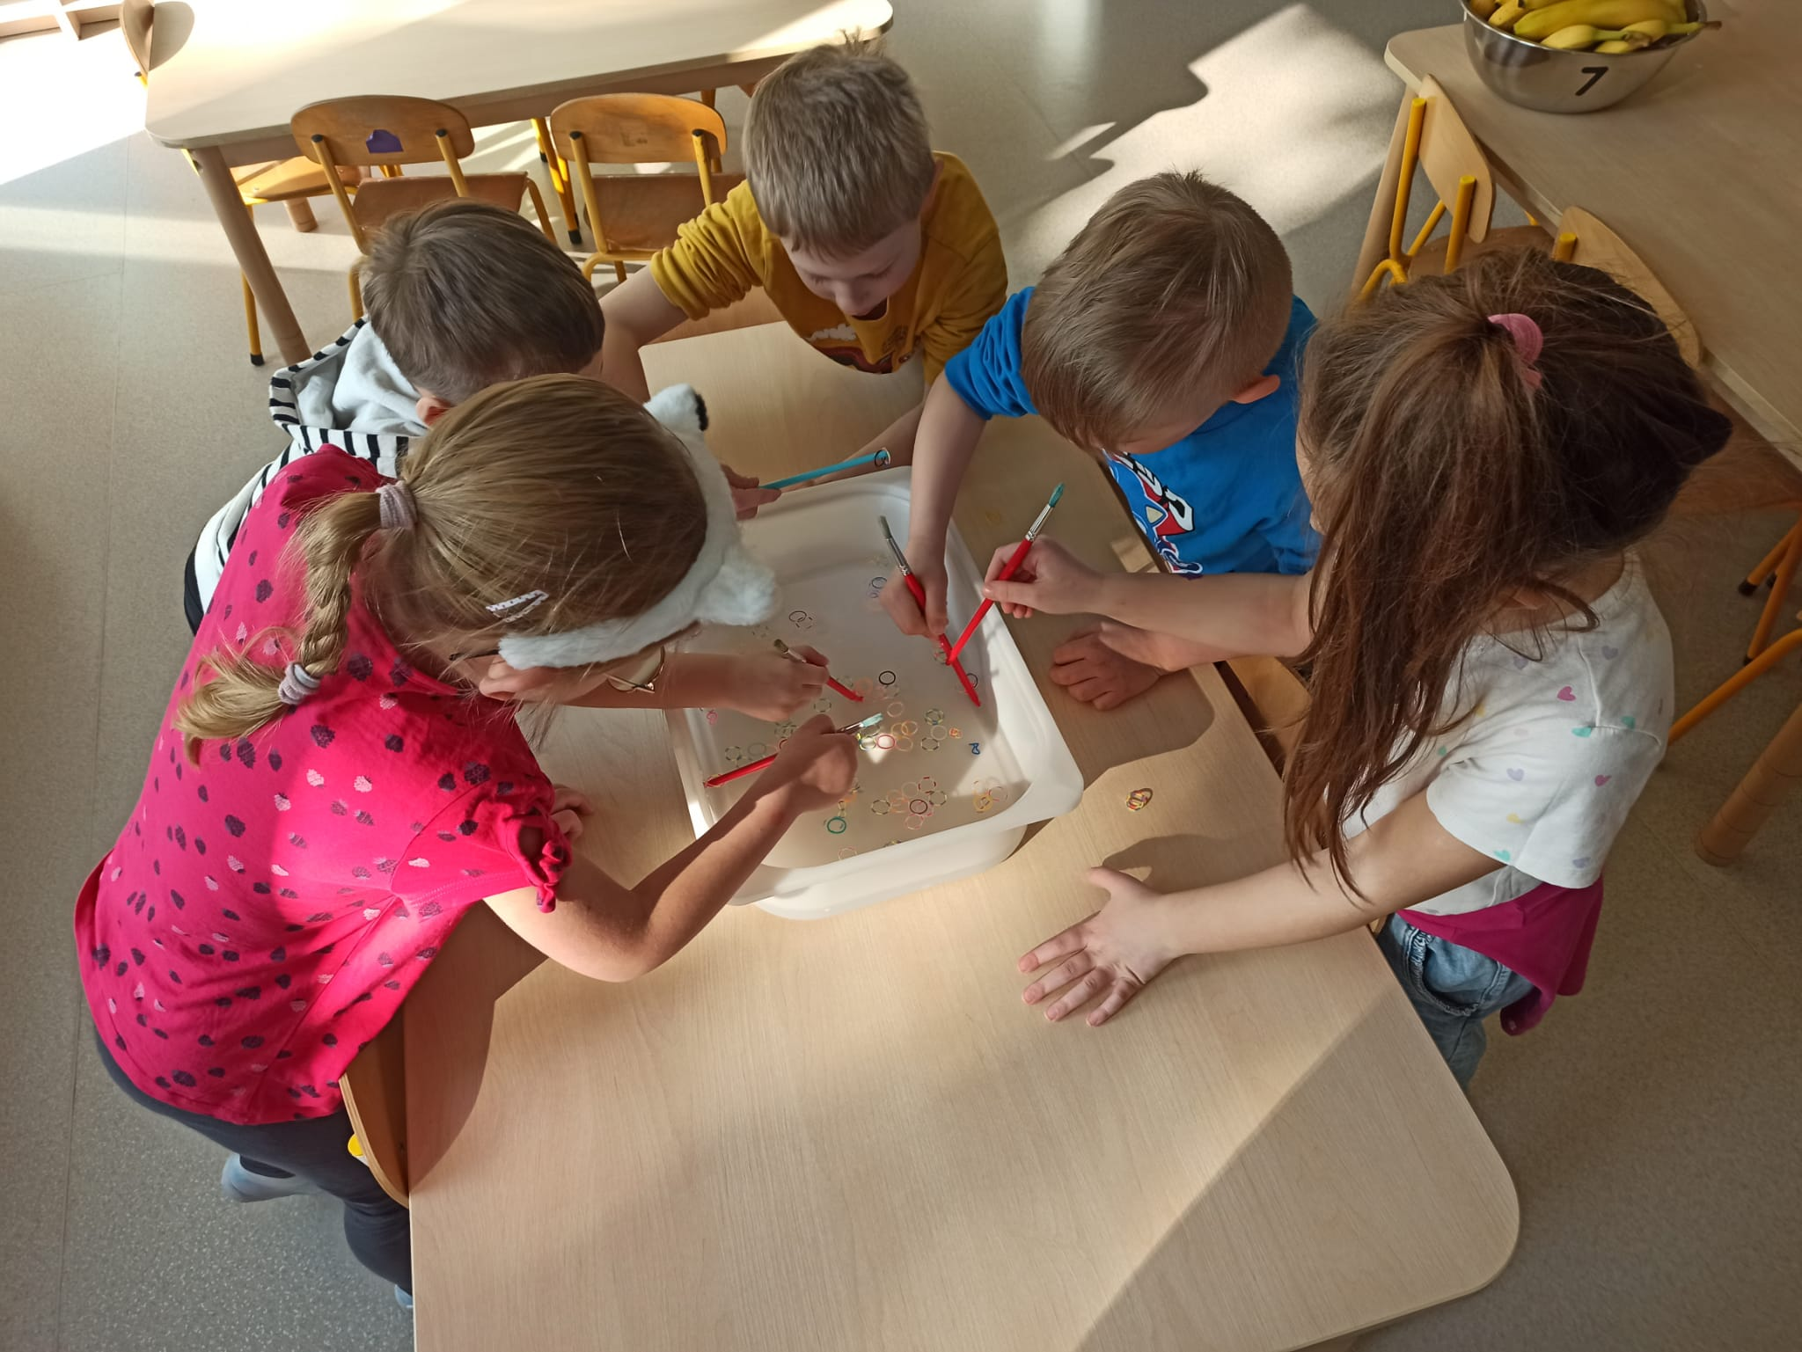

Slide 6
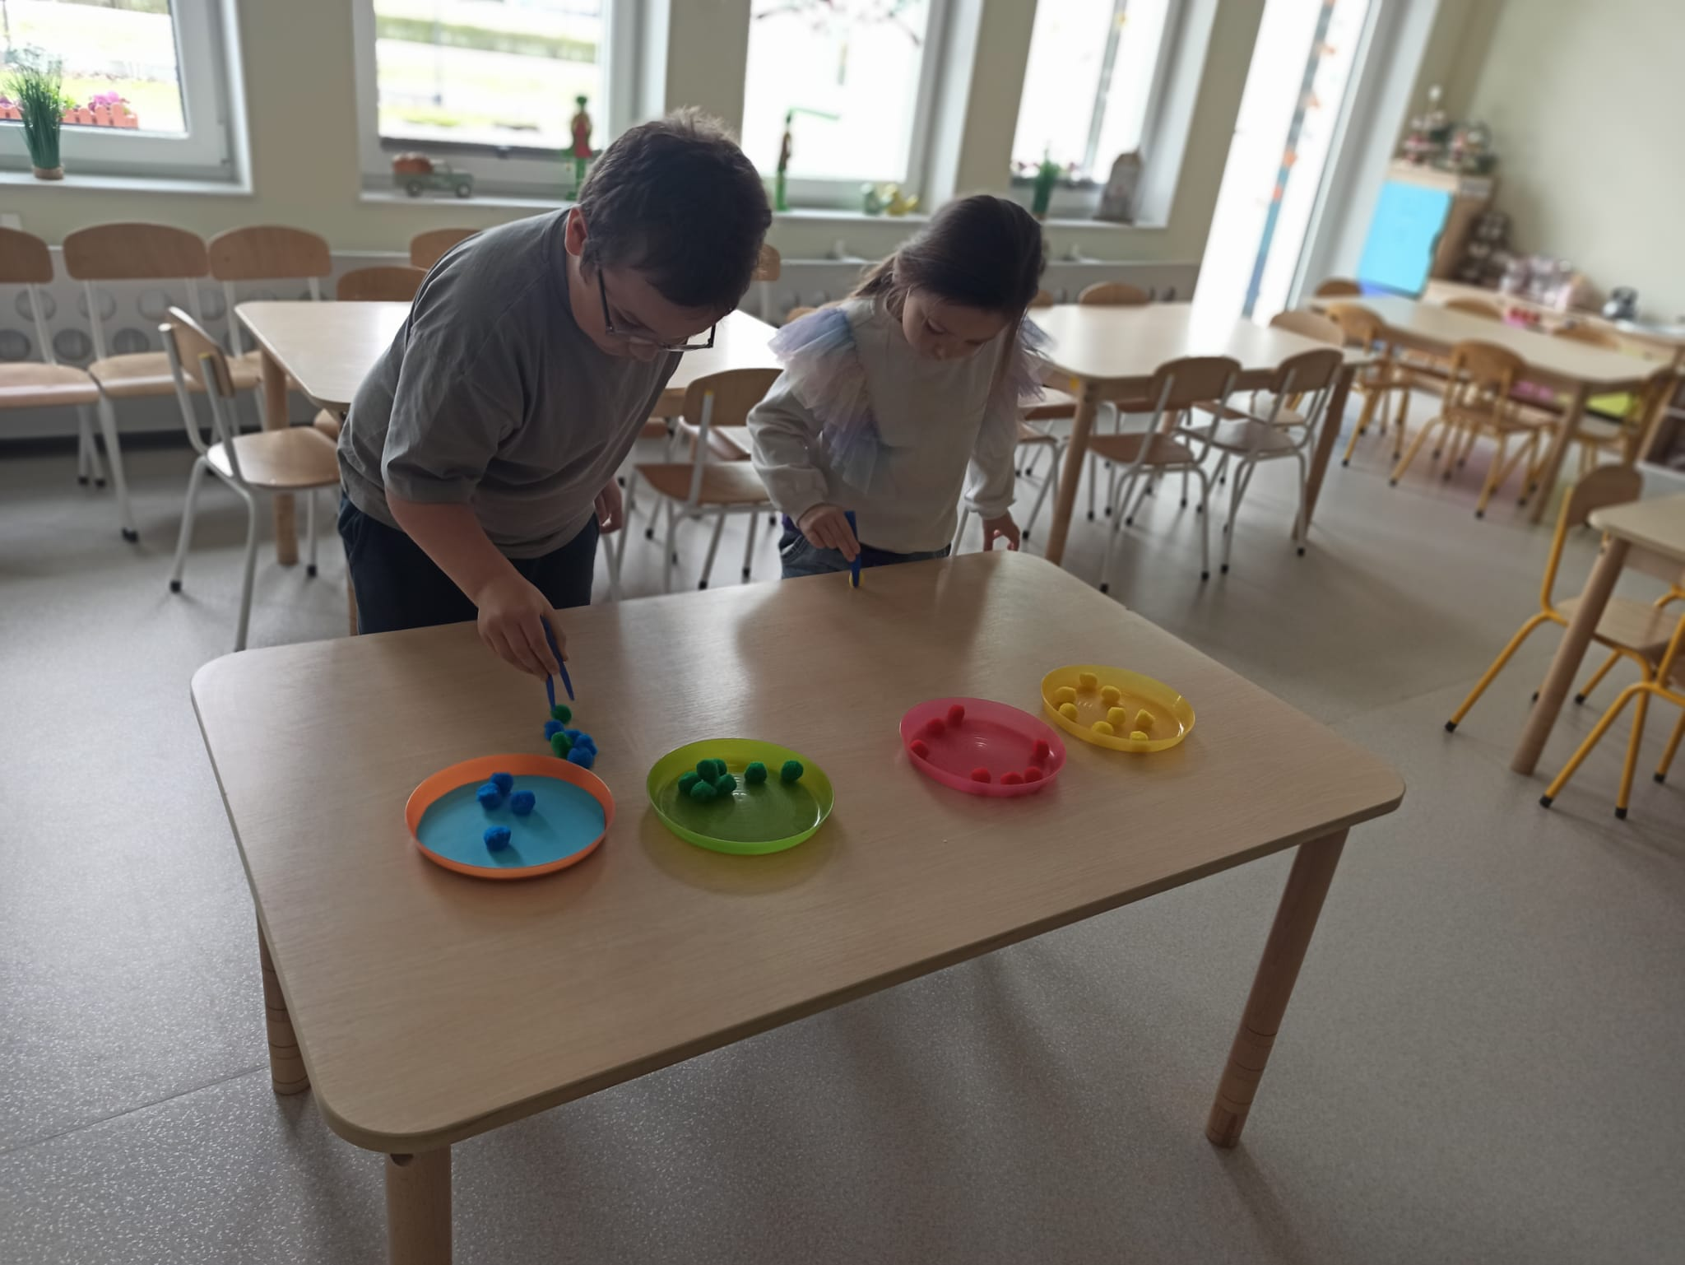
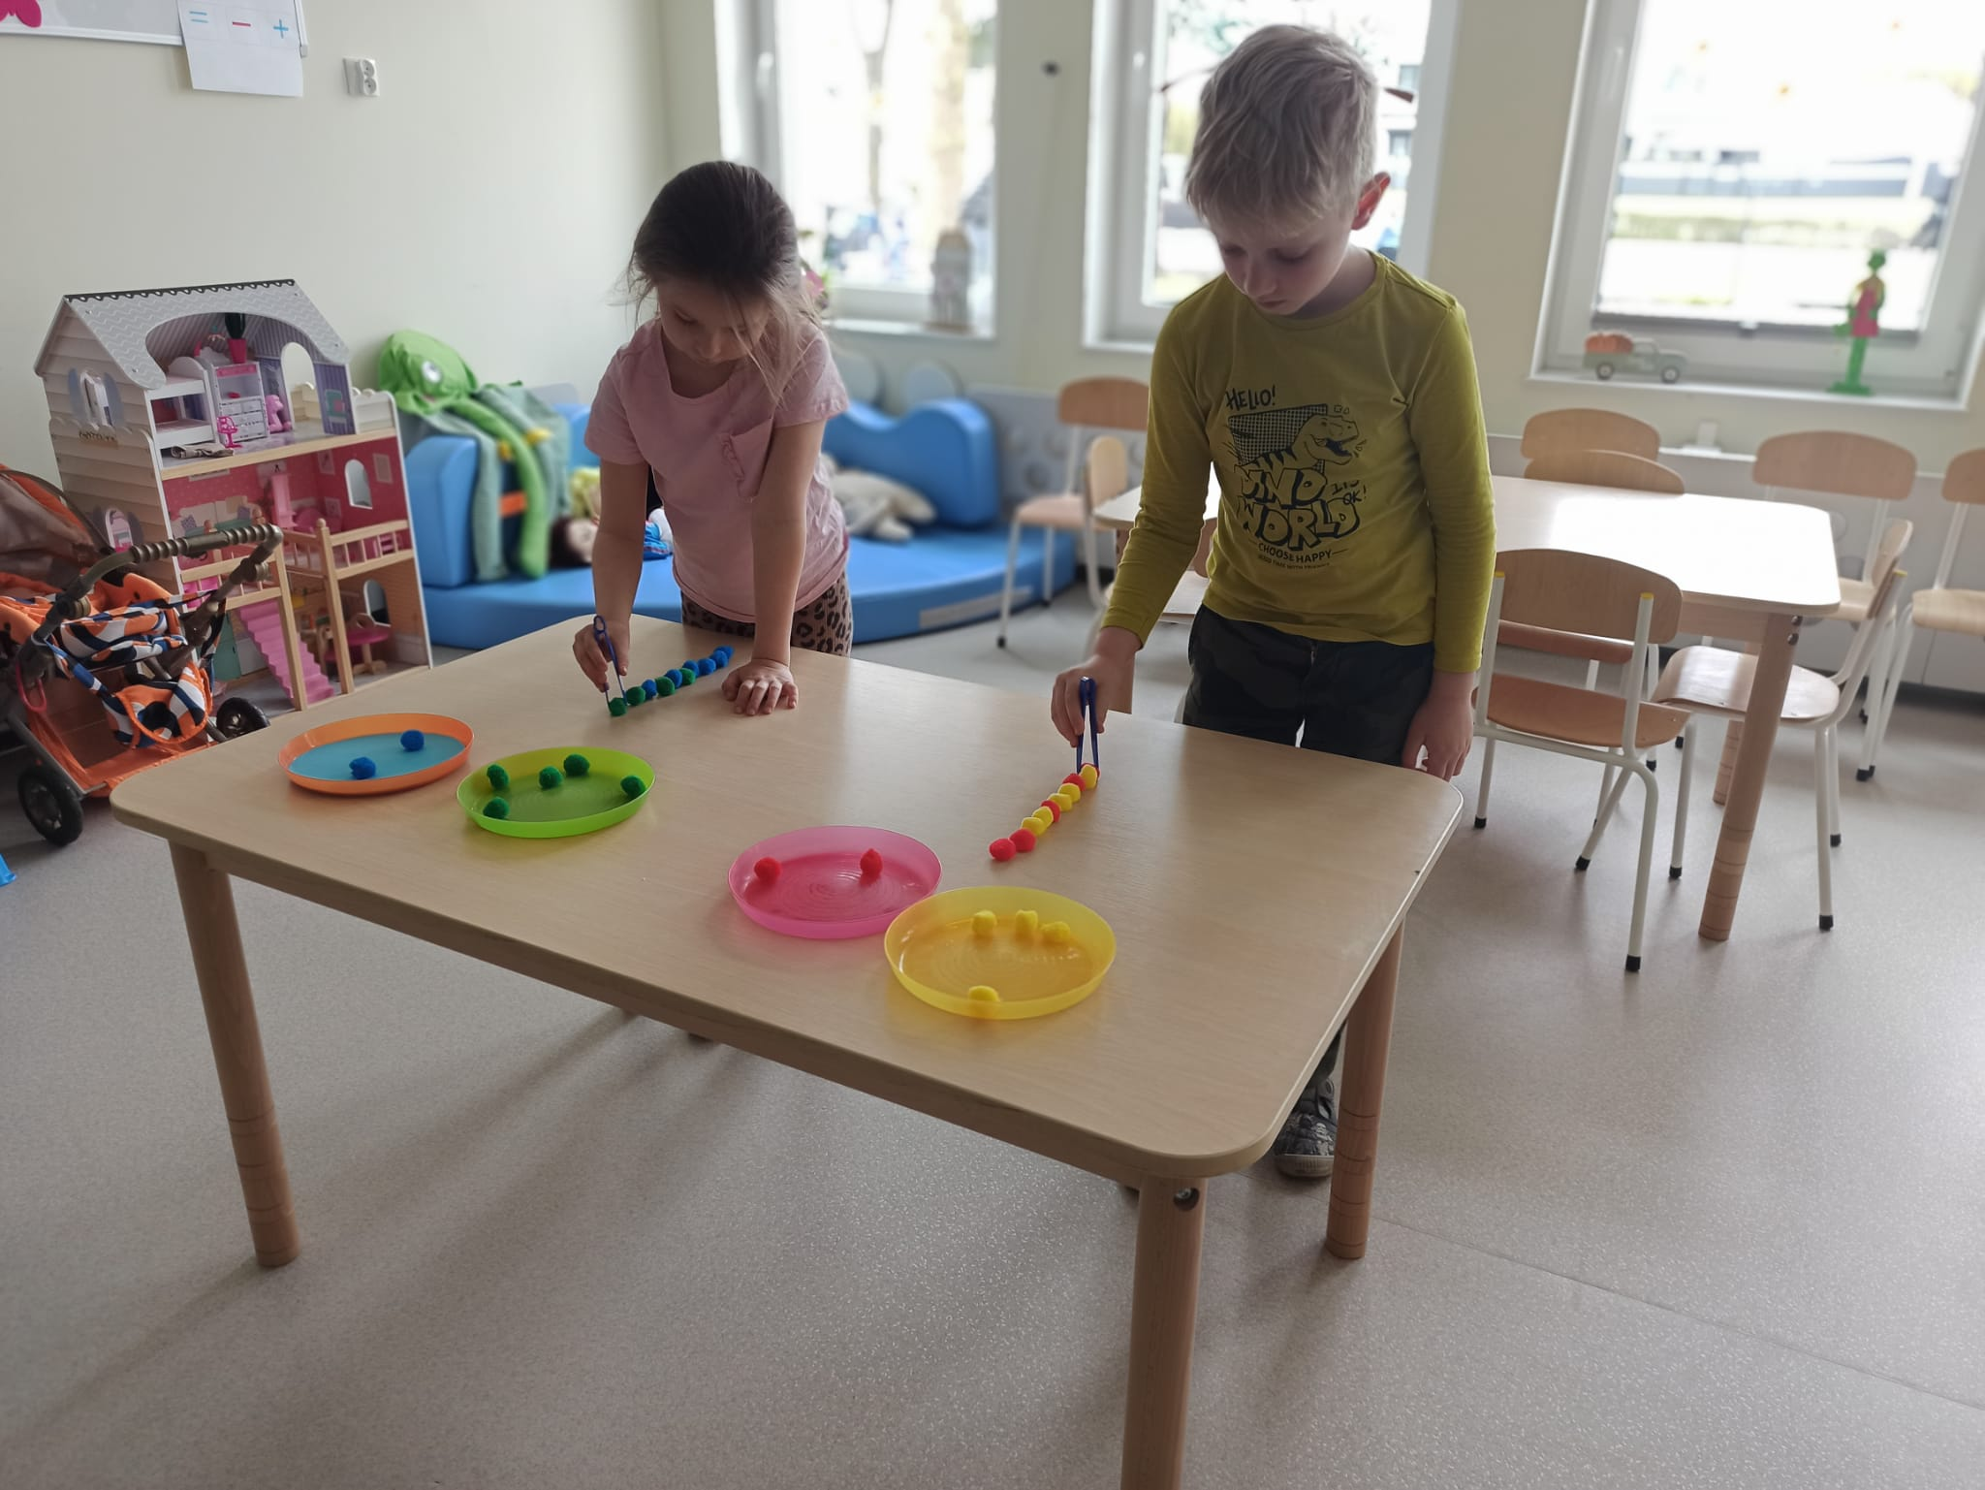
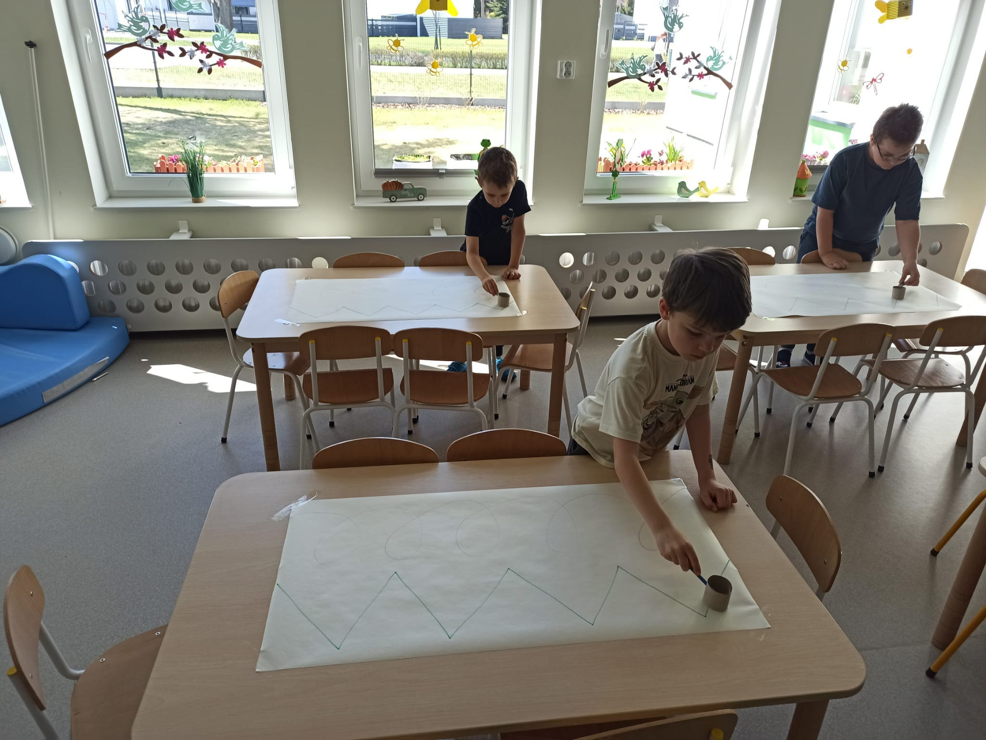
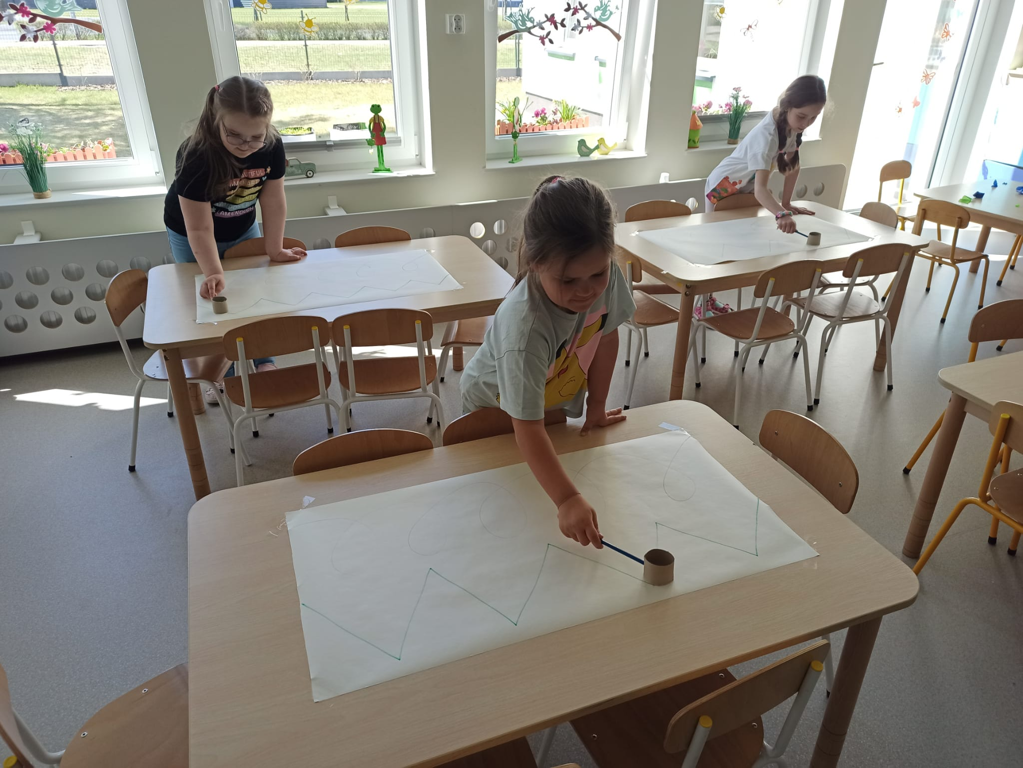

Slide 7
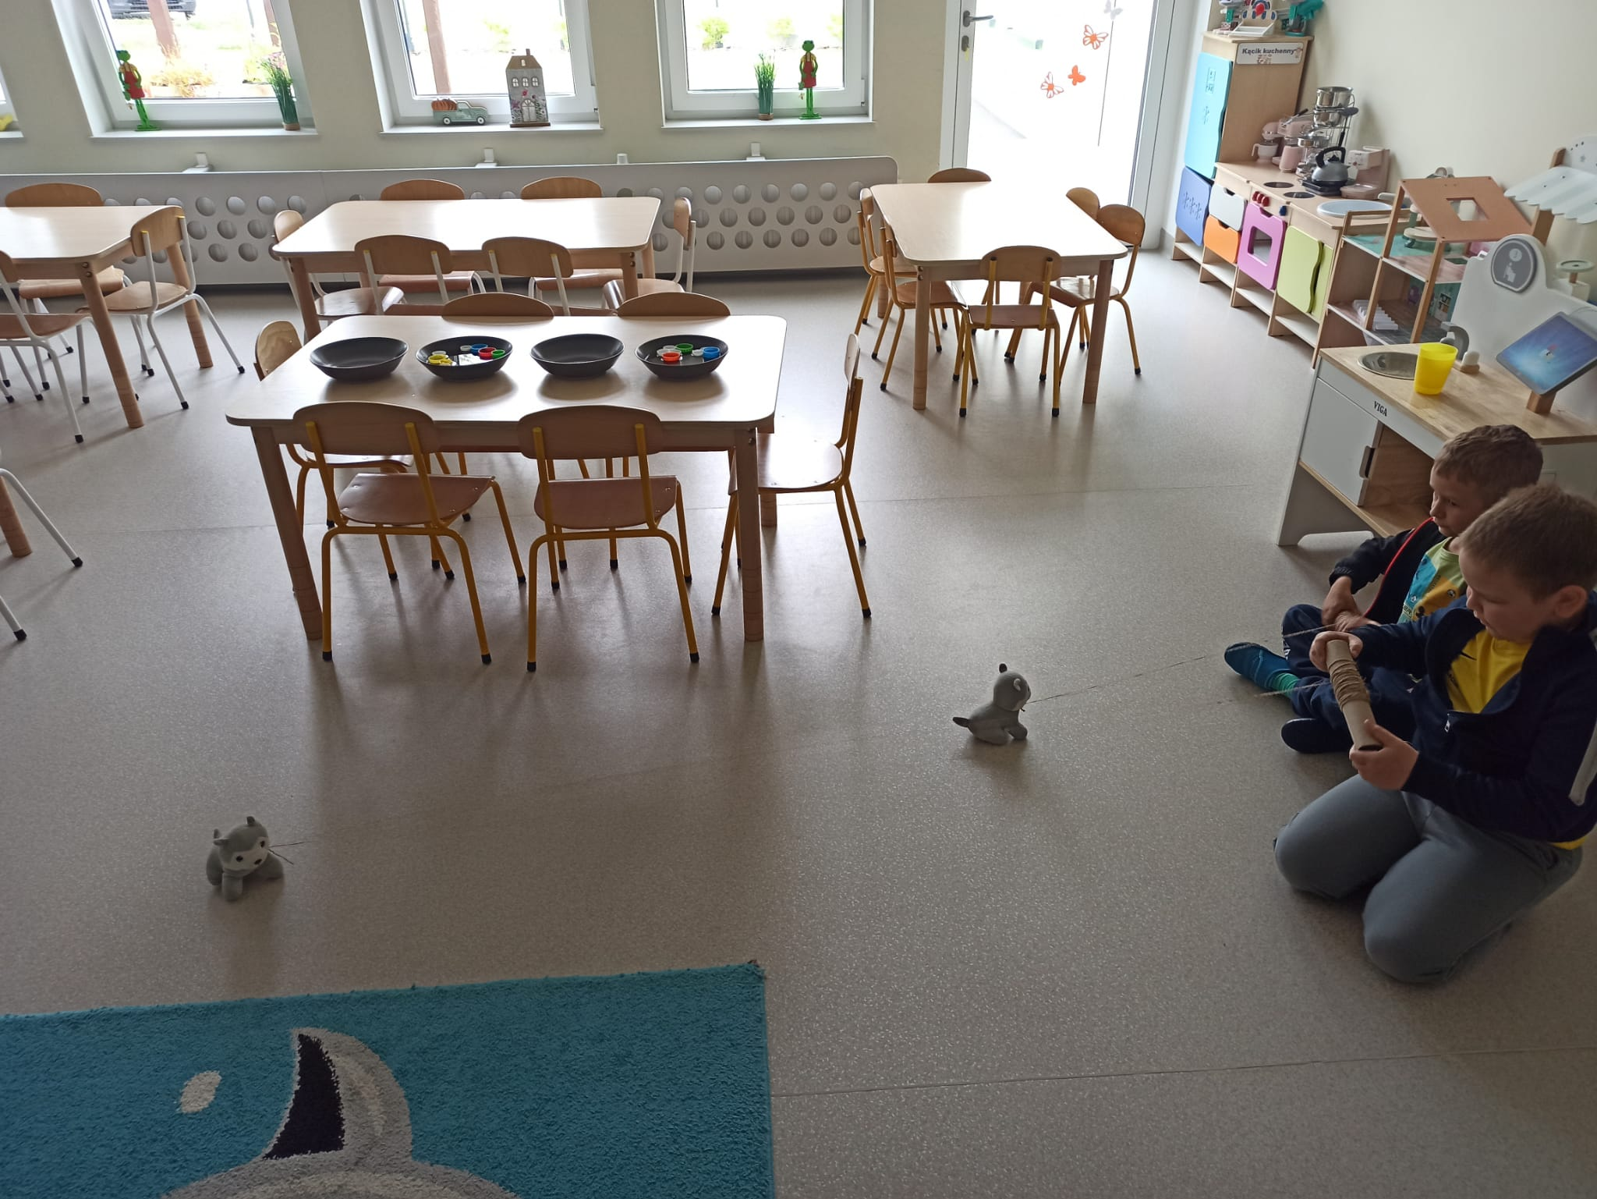
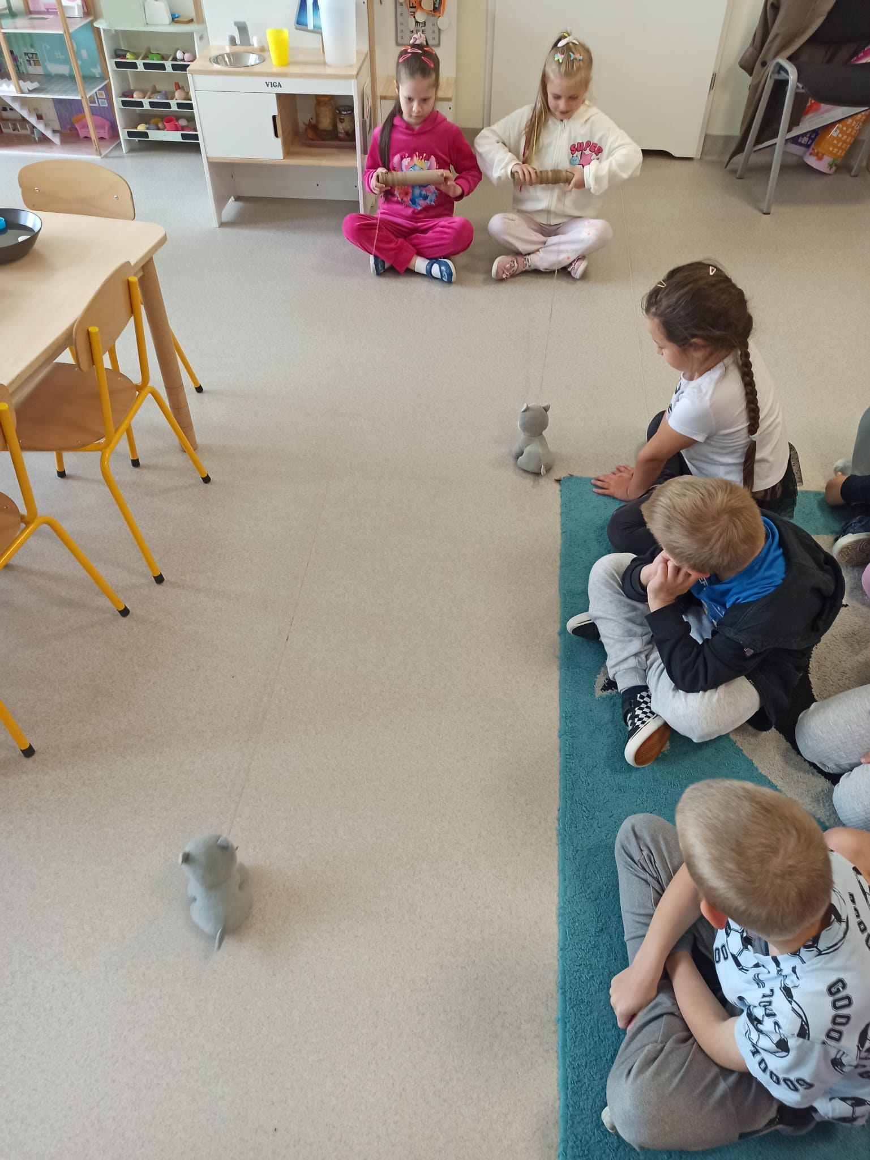
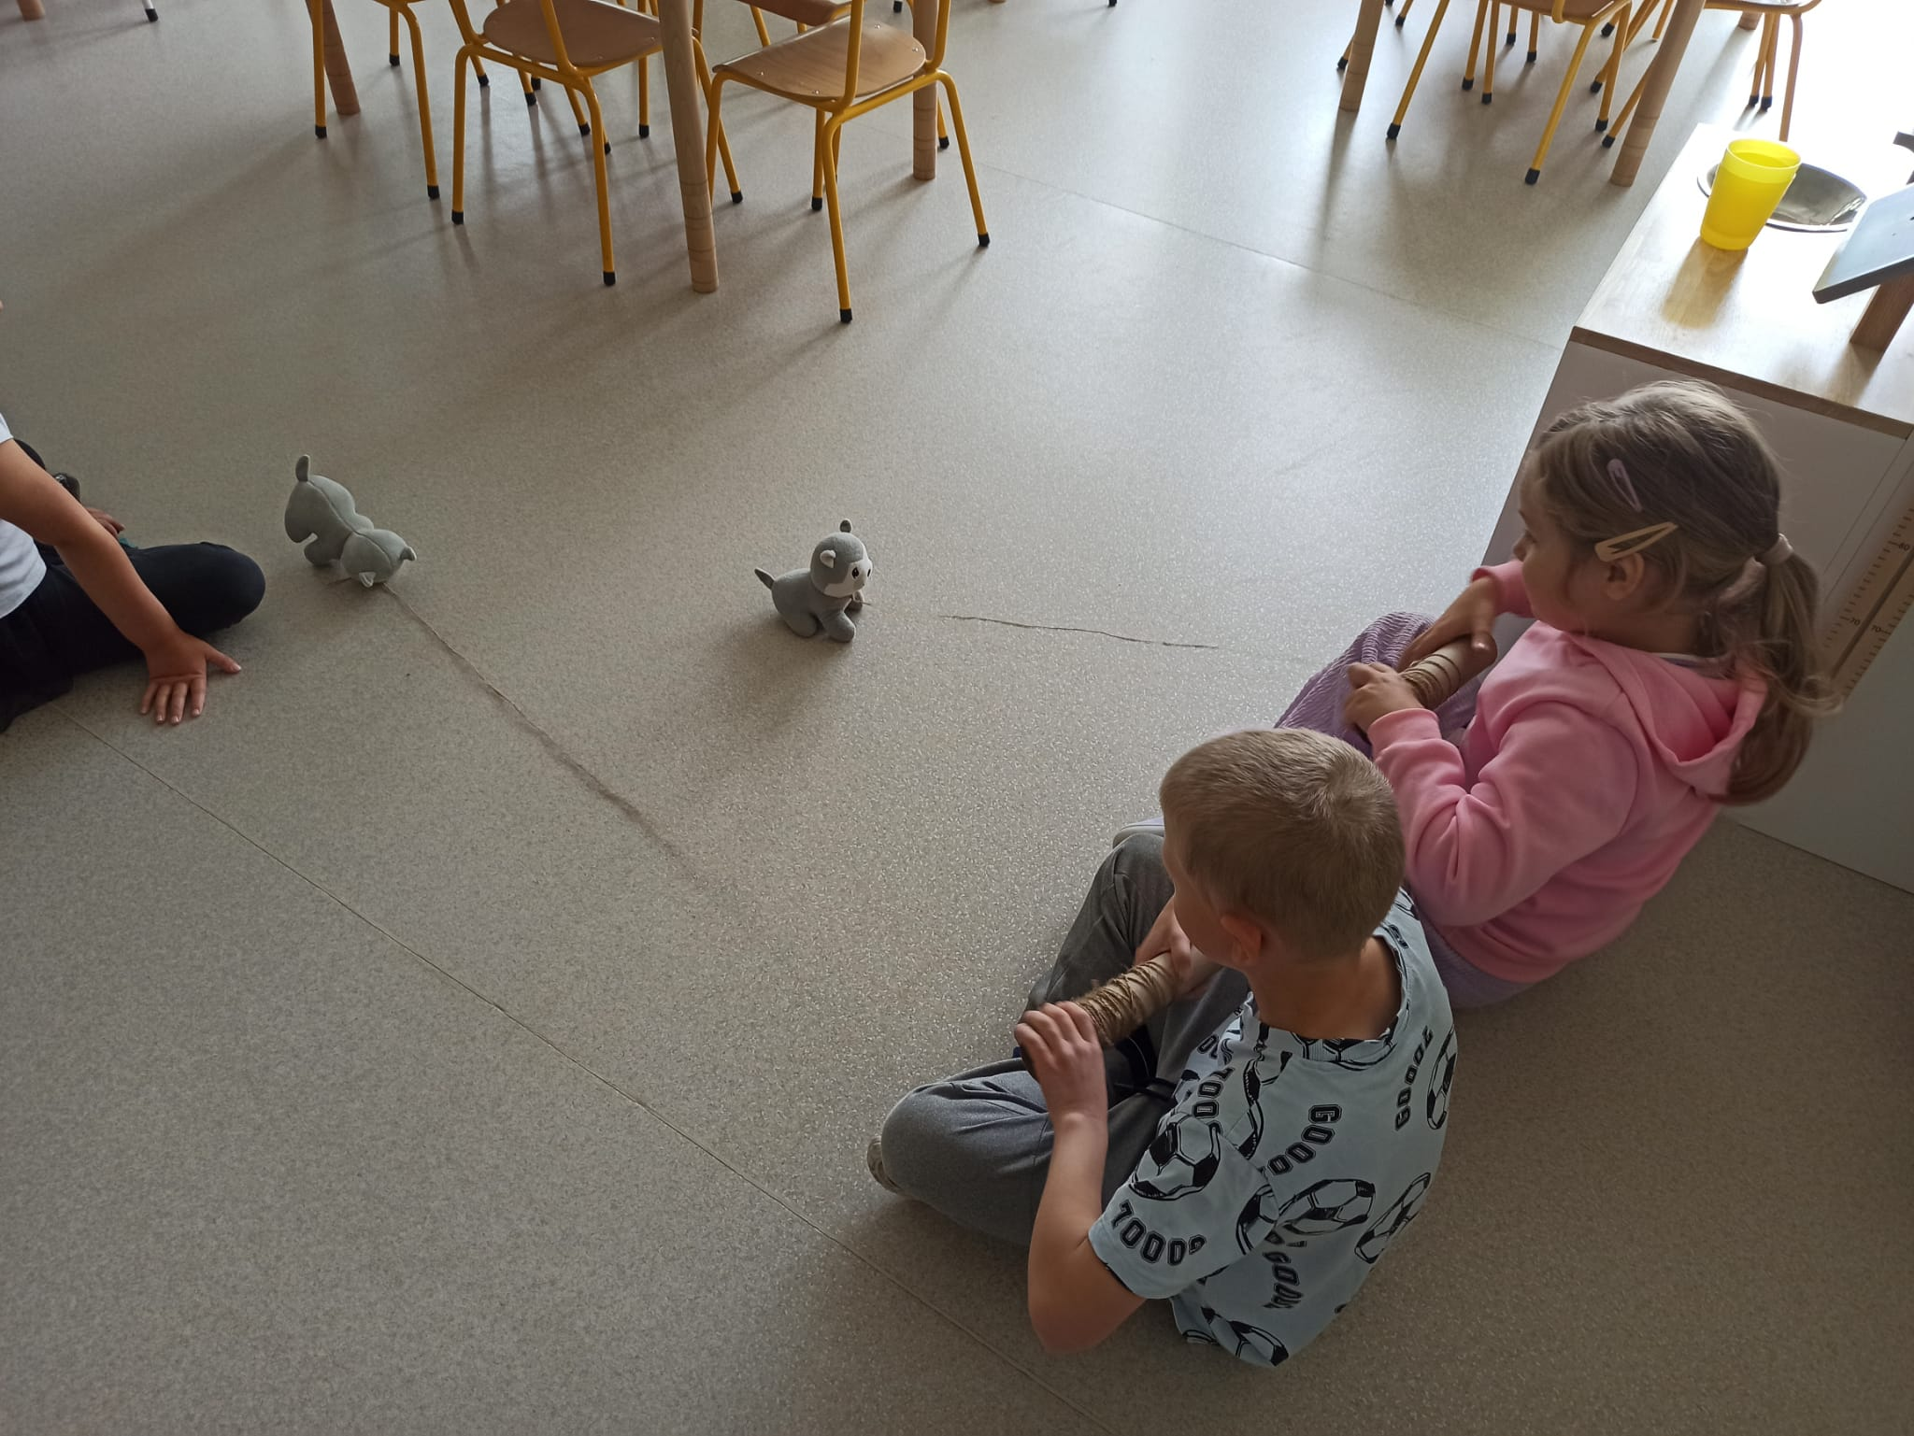

Slide 8
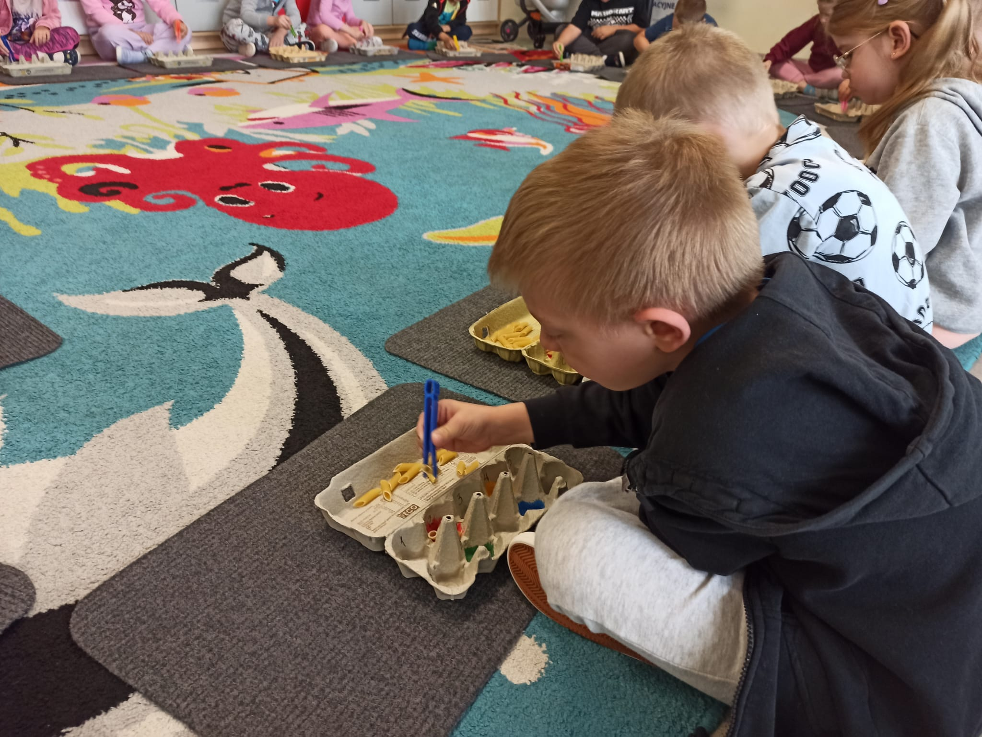
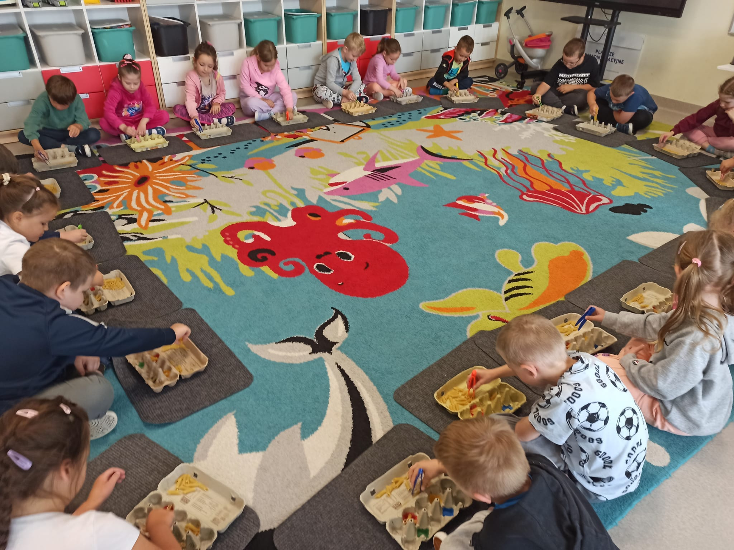
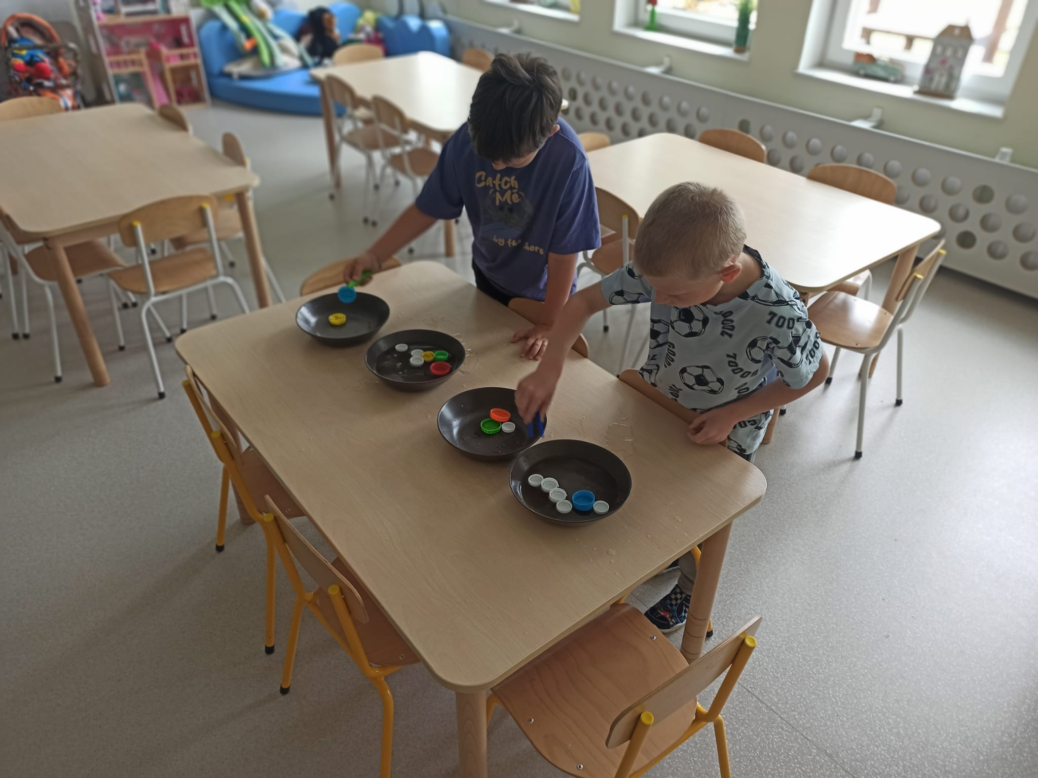
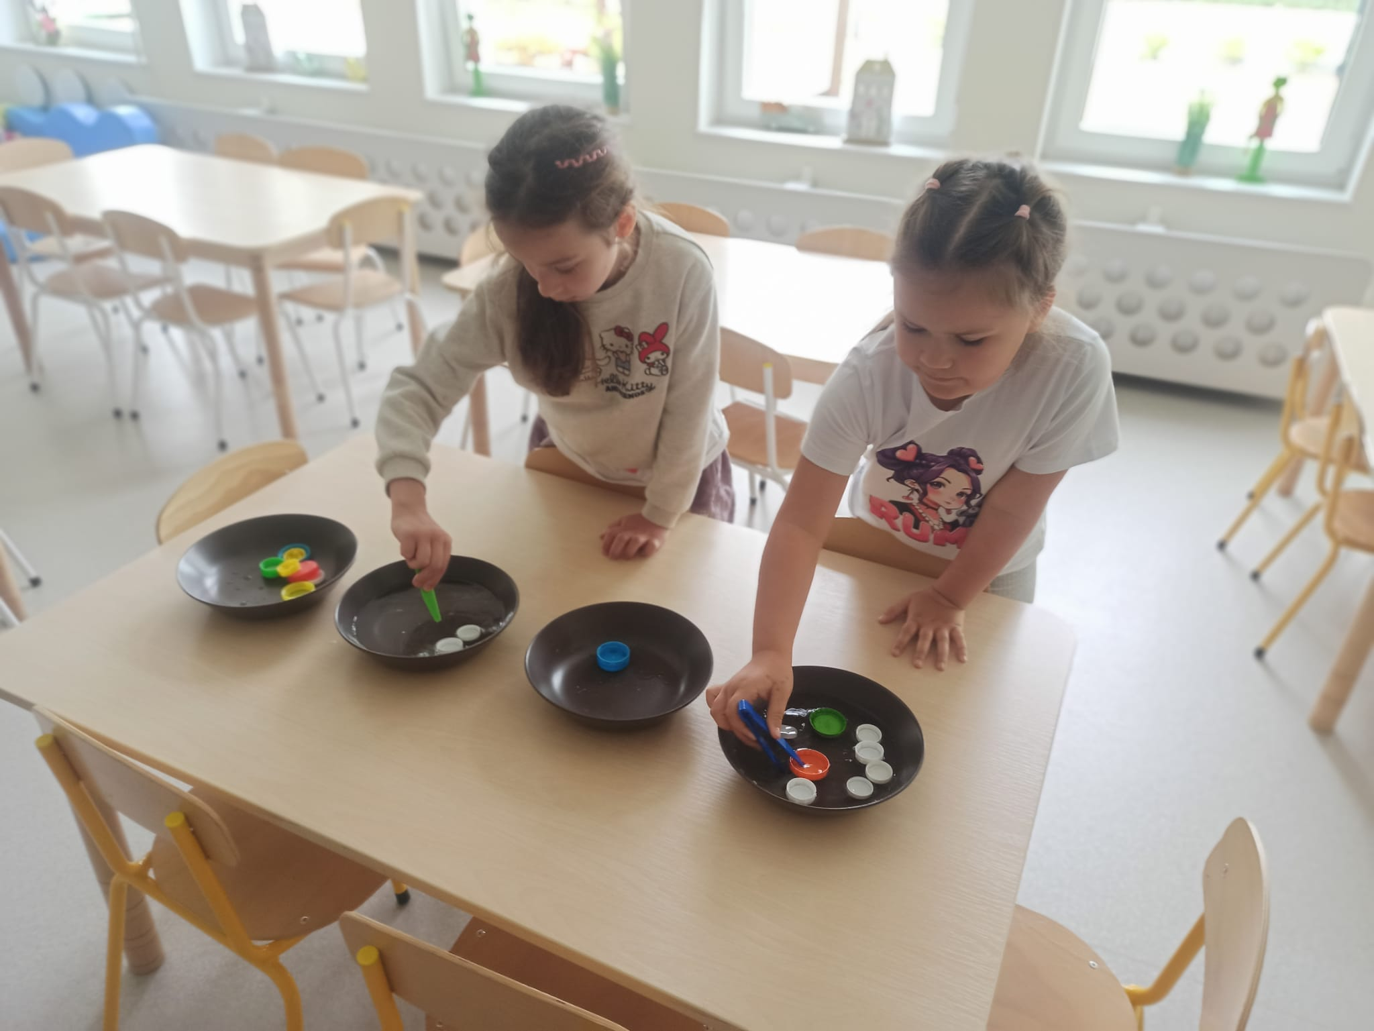

Slide 9
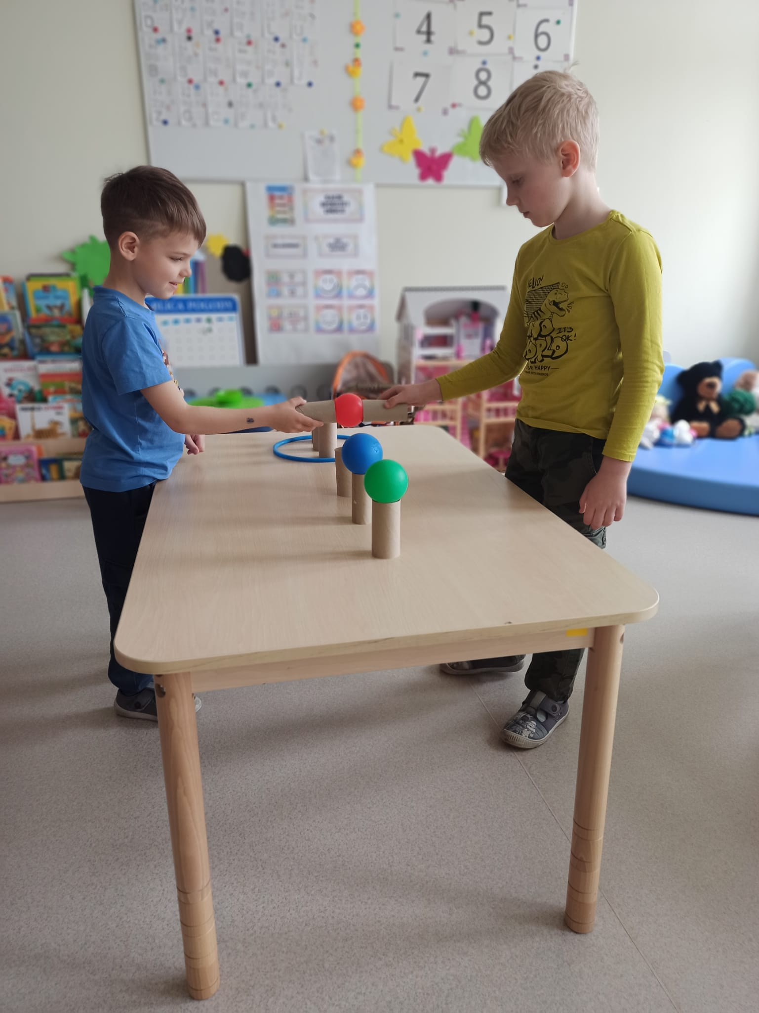
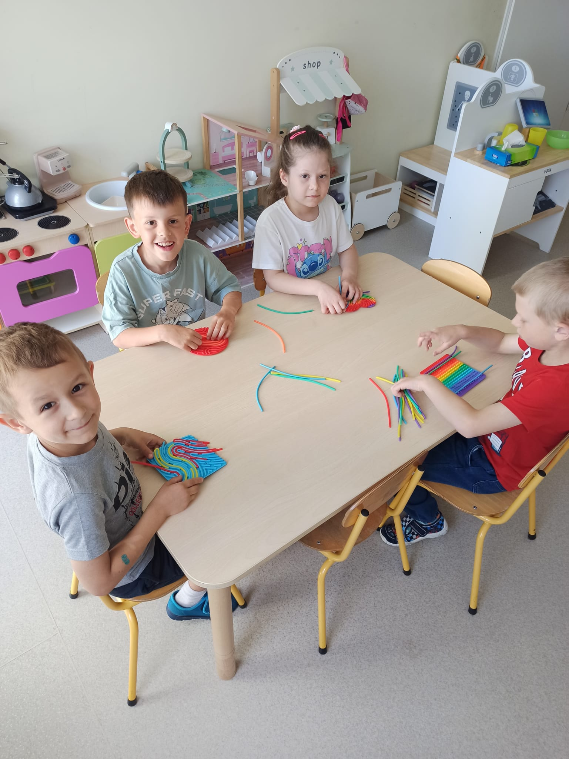
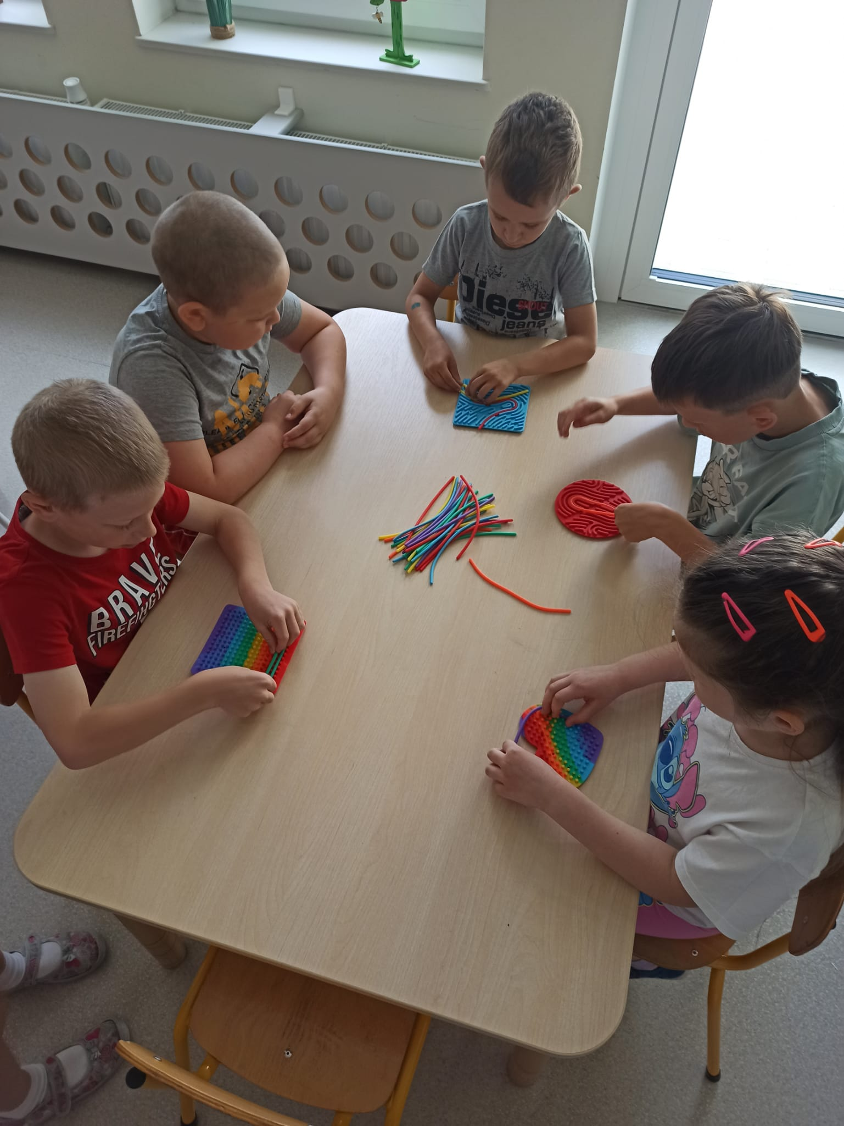
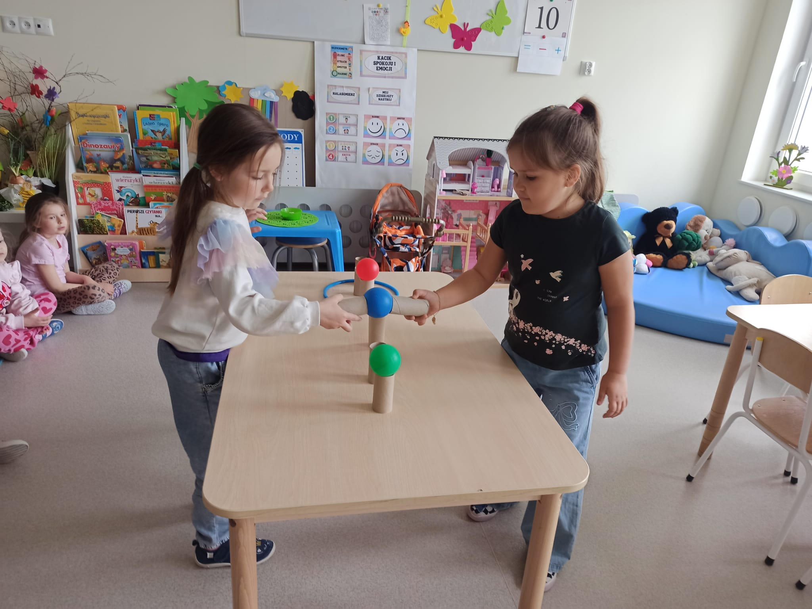

Slide 10
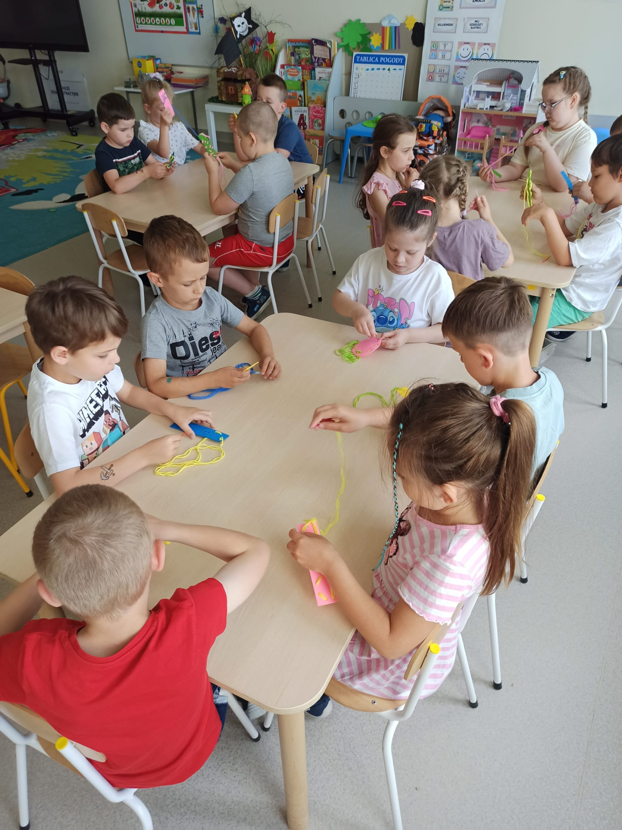
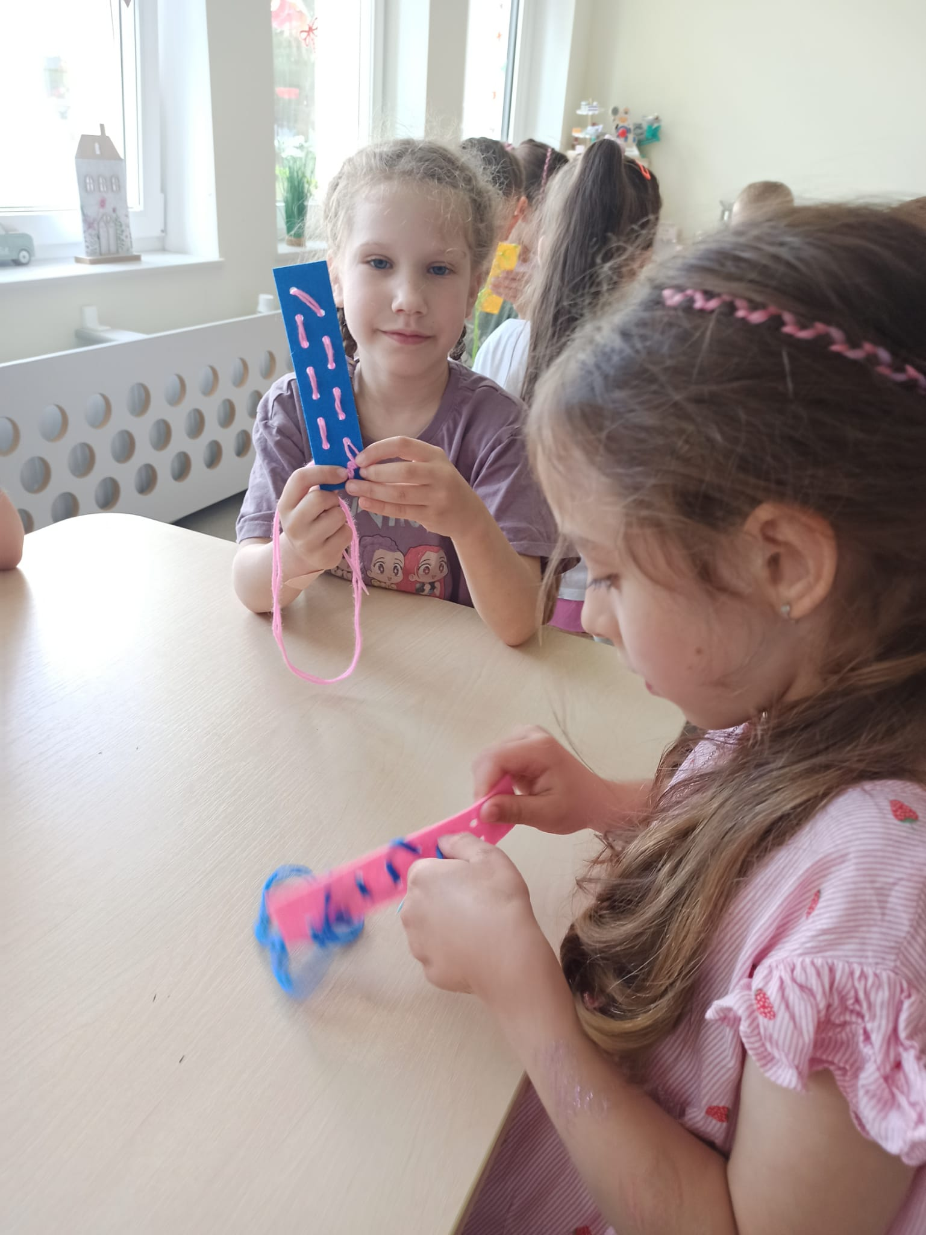
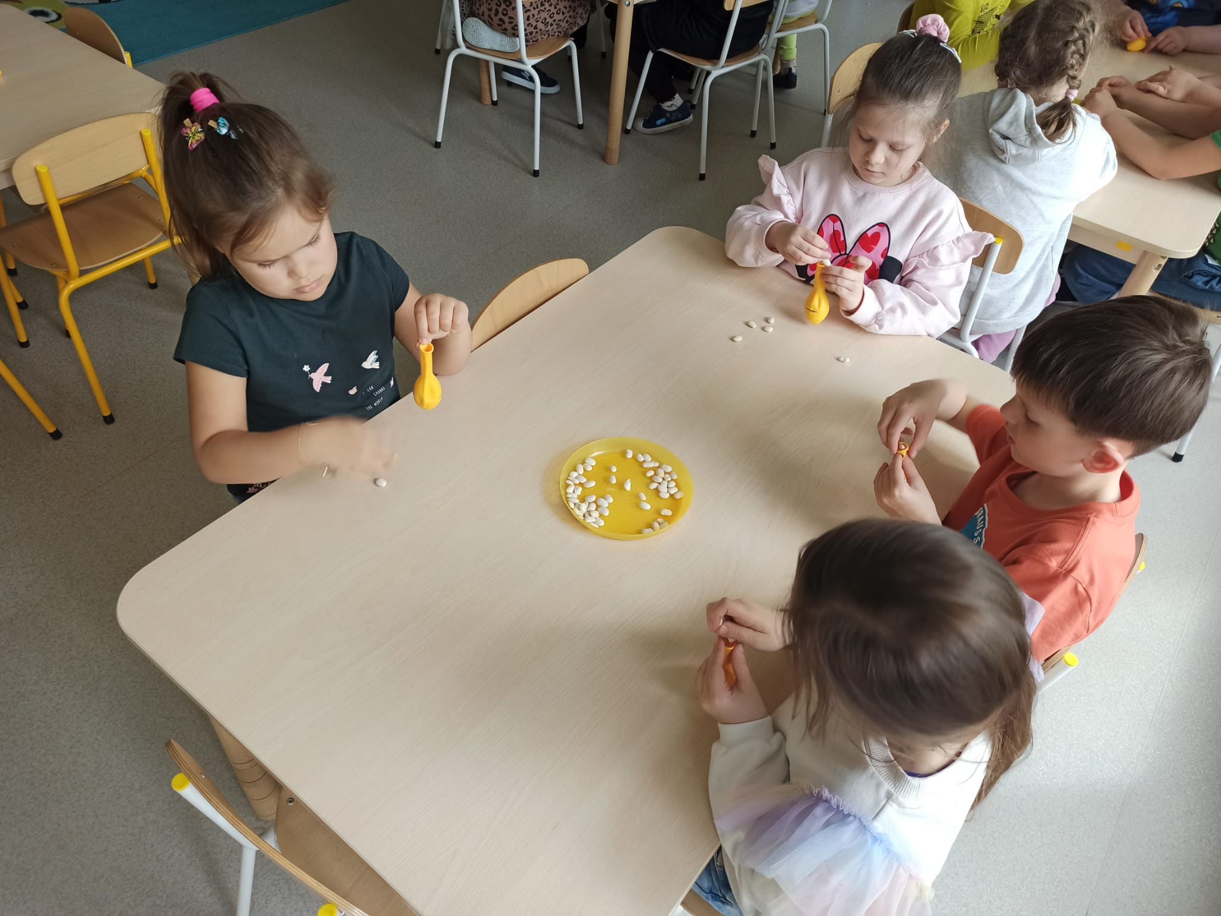
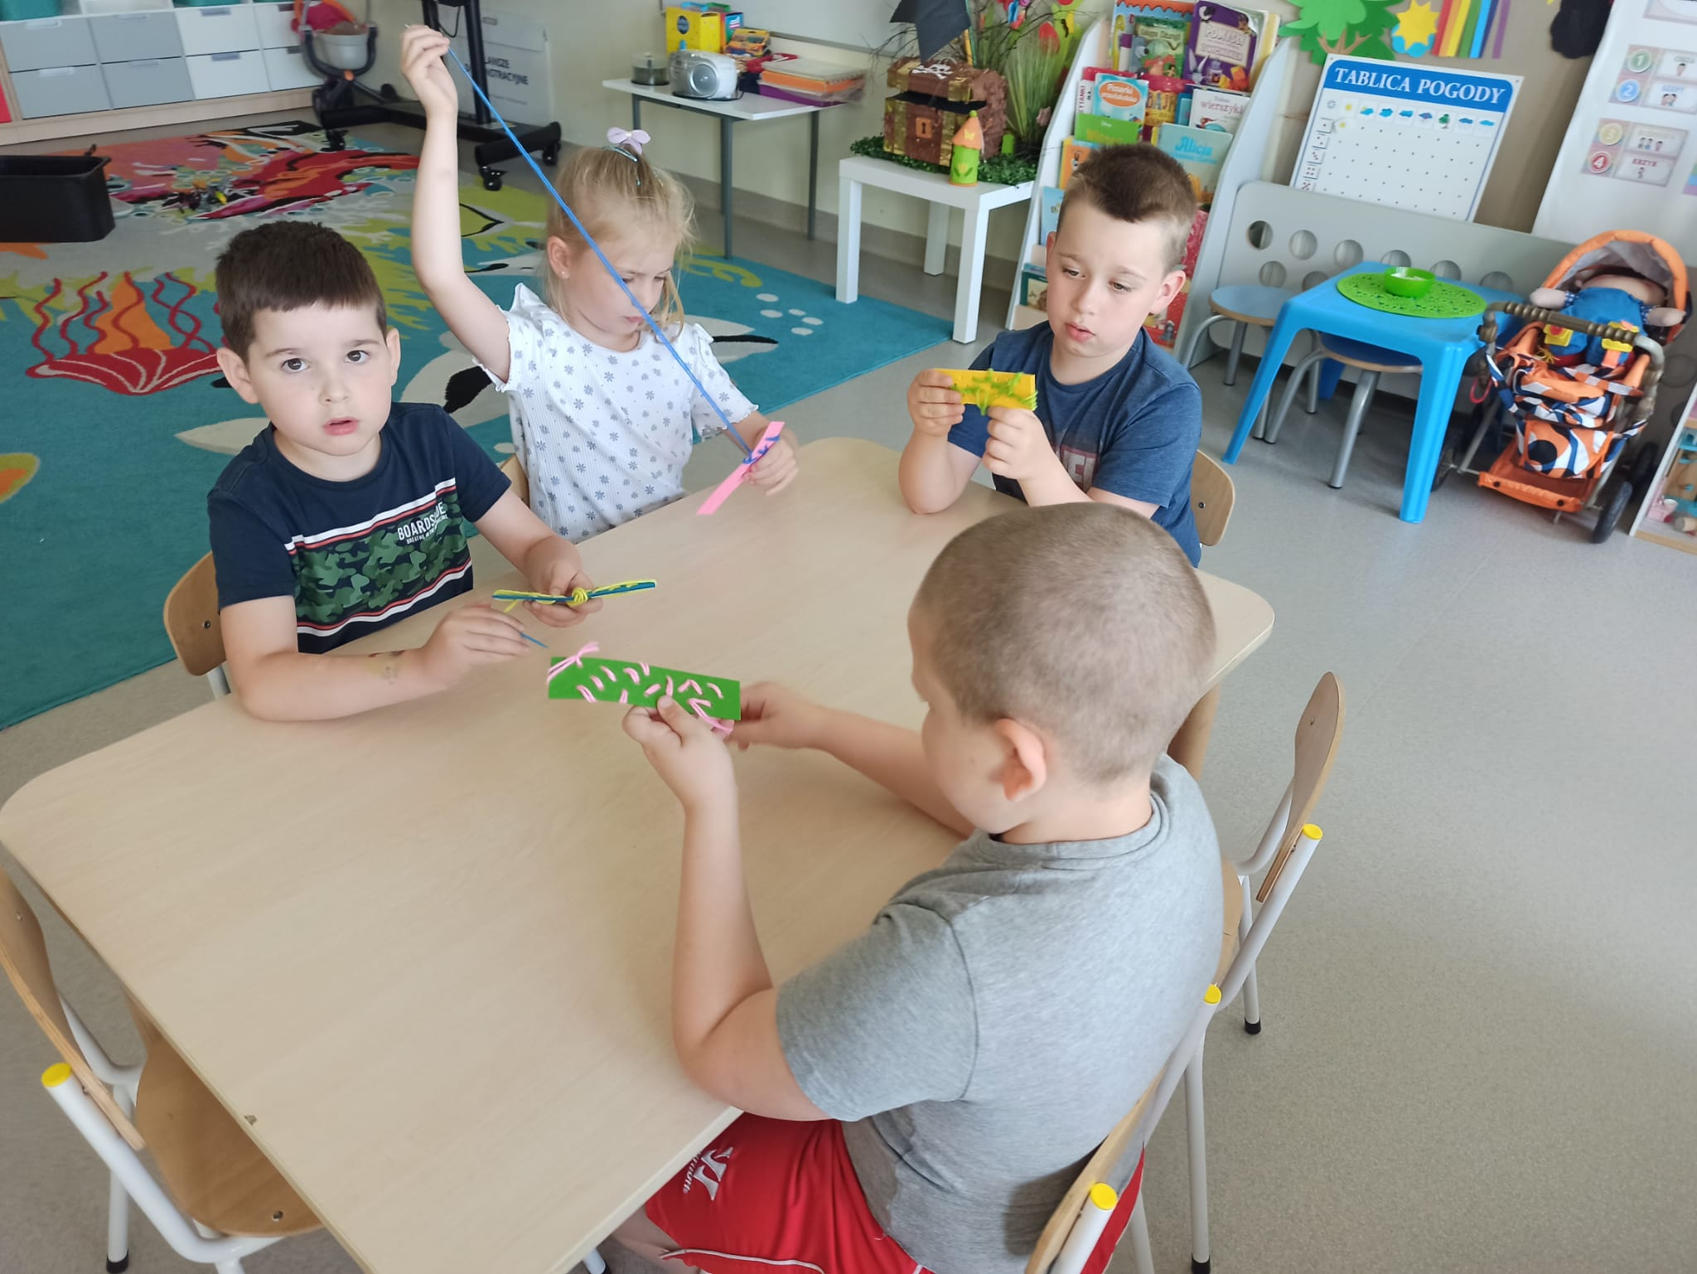
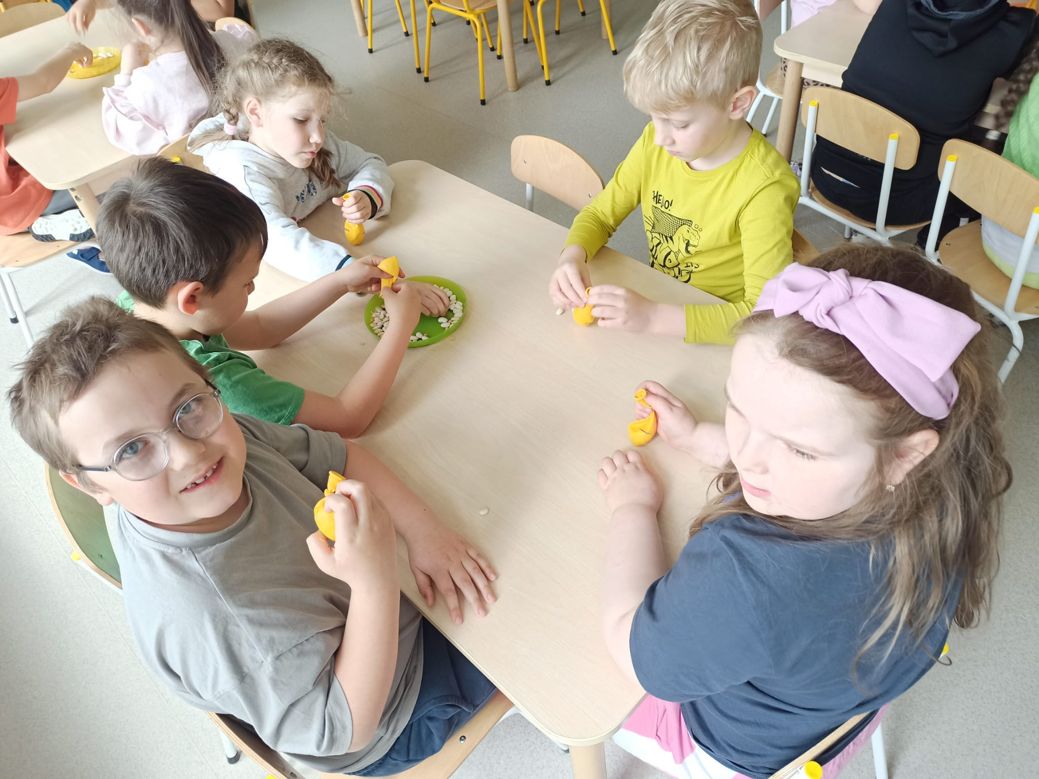

Slide 11
Wszystkie cele zostały osiągnięte.
Efekty projektu to:
- zwiększenie świadomości schematu ciała u dzieci
- zwiększenie czujności na utrzymanie prawidłowej postawy ciała w trakcie zabawi i zajęć stolikowych,
- zwiększenie umiejętności wykonywania czynności wymagających współpracy i koordynacji rąk,
- twórcze uczestnictwo w zabawach i zajęciach dydaktycznych, stwarzanie dzieciom lepszych warunków do rozwoju,
- czerpanie przez dzieci radości z sukcesów i osiągnięć.

